Slide 1
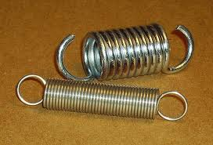
المرونه
وعندما نأثر بقوه خارجيه على الجوامد فإن استجابتها تكون احدى الحالات الثلاث:
عندما نأثر بقوه خارجيه على مائع فانه ينساب
تحتفظ بالتشوه بعد زوال القوه
تعود الى حالتها الأولى بعد زوال القوه
تعود الى حالتها الأولى جزئيا بعد زوال القوه

Slide 2
1- مواد تامة المرونة perfectly elastic material :
لديها القدرة على العودة إلى حالتها الأولى تماماً بعد زوال القوة المؤثرة عليها
2- مواد مرنة elastic material :
لديها القدرة على العودة إلى حالتها الأولى جزئياً بعد زوال القوة المؤثرة عليها.
3- مواد غير مرنة (لدنة) plastic material :
هي الأجسام التي تحتفظ بالتشوه الحادث لها حتى بعد زوال القوة المؤثرة.

Slide 3
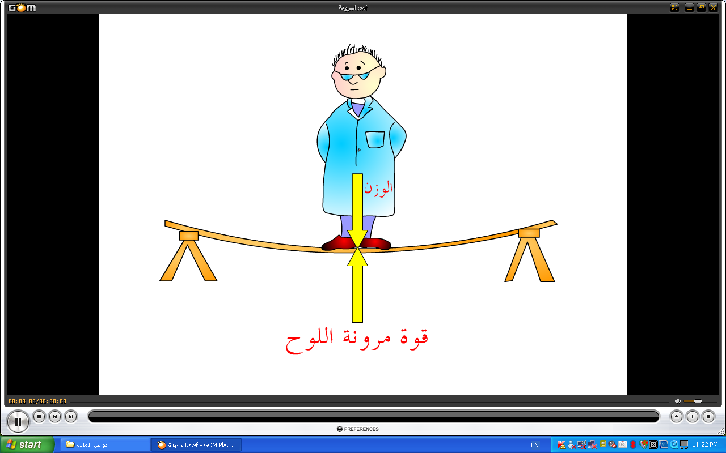
المرونة Elasticity
هي مقاومة المواد للقوى المؤثرة على حجمها أو شكلها أو الاثنان معاً.
سندرس خواص المرونة للأجسام الصلبة باستخدام مفهوم الإجهاد stress و الانفعال strain.

Slide 4

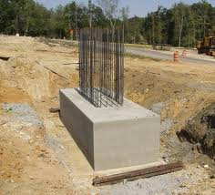

ربط بالحياه
ويستفاد من هذا الموضوع عند تصميم الجسور والمنشات الحديديه , لكي نعرف التشوه الناجم بواسطه القوى الخارجيه واستجابتها للأحمال التي تضع عليها

Slide 5
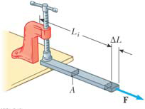
الإجهاد Stress:
هو القوة المؤثرة عمودياً على وحدة المساحات.
مساحة مقطع القضيب
القوى المؤثرة على القضيب
ووحدة قياس الإجهاد , (N/m²) ويطلق على هذا النوع من الإجهاد اسم الاجهاد الطولي tensile stress
الانفعال strain:
هو استجابة الجسم النسبية للإجهاد المؤثر (مقياس درجة التشوه الحاصل).
في حالة القضيب
فعند تطبيق الإجهاد الطولي فإن الطول يزداد بمقدار ∆l ونصف الانفعال بأنه انفعال طولي tensile strain
انفعال طولي
ونظراً لأن الانفعال هو مجرد نسبة بين طولين فإنه ليس له وحدة

Slide 6
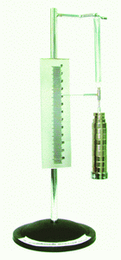
قانون هوك
ندرس سلوك قضيب ما تحت تأثير قوة خارجية
نضع أثقال مختلفة الوزن في طرفه الحر ونبدأ عادة بزيادة الوزن تدريجياً مع قياس الاستطالة الناجمة في كل حالة
نضع نتائج هذه التجربة في رسم بياني
فإننا نحصل لمعظم المواد الصلبة

Slide 7
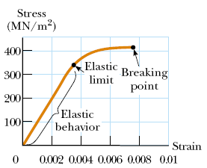
منحنى الاجهاد - الانفعال
حد المرونه
نقطة الانكسار
يطلق على العلاقة الخطية بين الاستطالة ووزن الثقل
اسم قانون هوك
F=k x
أقصى إجهاد ممكن أن يطبق على المادة قبل أن تفقد مرونتها.
ثابت القوه
مقدار الاستطاله
يتناسب مقدار التشوه خطياً مع القوة المشوهة (قانون هوك)

Slide 8
عند تطبيق إجهاد محدد، يتناسب الاجهاد مع الإنفعال ,و ثابت التناسب يعتمد على طبيعة المادة و التشوه الحادث .
و يسمى بمعامل المرونة للمادة Elastic modulus و يعطى بالعلاقة:
كلما كان معامل المرونة كبير كلما كانت المادة صعبة التشوه.

Slide 9
صفات الجسم المرن:
1- بزيادة الإجهاد لابد أن يزيد الانفعال و العكس صحيح و ذلك في حدود المرونة.
2- بزوال الإجهاد لابد من أن يزول الانفعال تماماً.
3- نوع الإجهاد يجب أن ينتج عنه انفعال من نفس نوع الإجهاد.

Slide 10
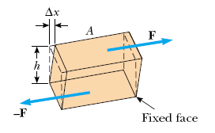
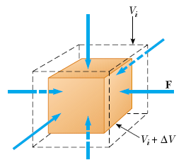
أنواع معاملات المرونة (باعتبار نوع التشوه):
معامل يونج Young’ s modulus:
يقيس مقاومة الجسم الصلب للتغير في طوله.
2) معامل القص Shear modulus:
يقيس مقاومة انزلاق أسطح الجسم بالنسبة لبعضها.
3) معامل المرونة الحجمي bulk modulus:
يقيس مقاومة المادة للتغير في حجمها.

Slide 11
1- معامل يونج Young’s Modulus: المرونة في الطول.
* قضيب طوله الأصلي L_{i} و مساحة مقطعه A، مثبت في أحد طرفيه.
* أثرت قوة F عمودية على مساحة مقطع القضيب من الطرف الآخر،فزاد طوله بمقدار ΔL ليصبح طوله L_{f.}
ملاحظات:
تقاوم القوة الداخلية حدوث التمدد.
تتوازن القوة الداخلية مع القوة الخارجية لتحدث الزيادة في الطول بمقدار ΔL.
يقال في هذه الحالة أن القضيب قد أُجهد.
الاجهاد الطولي: النسبة بين قيمة القوة المؤثرة على مساحة المقطع.
كمية لا بعدية
الانفعال الطولي: النسبة بين التغير في الطول إلى الطول الأصلي.

Slide 12

معامل يونج له أبعاد الإجهاد (نيوتن/ متر2).

Slide 13


استنتاجات عامة
1- إذا طبقت قوة خارجية ثابتة على القضيب فإن التغير في الطول يتناسب مع الطول الأصلي.
2- تتناسب القوة اللازمة لإحداث الانفعال مع مساحة مقطع القضيب.

Slide 14
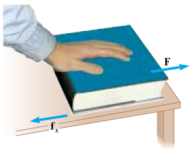

2- معامل المرونة القصي Shear Modulus: مرونة الشكل.
جسم تؤثر عليه قوة F ماسة لأحد أسطحه بينما السطح المقابل
ثابت بفعل قوة ما كقوة الاحتكاك Fs.
x∆
A
ملاحظات:
تقاوم القوة الداخلية حدوث الانزلاق.
تتوازن القوة الداخلية مع القوة الخارجية و يحدث التغير.
h
β
انفعال القص:
إجهاد القص
معامل المرونة القصي

Slide 15
P∆
3- معامل المرونة الحجمي Bulk Modulus: مرونة الحجم.
P∆
جسم تؤثر عليه قوة عمودية F على جميع أسطحه.
P∆
P∆
يواجه الجسم ضغط منتظم على الجسم فيحدث له تشوه في حجمه.
معامل المرونة الحجمي
P∆
P∆
الاشارة السالبة تدل على أنه بزيادة الضغط يقل الحجم

Slide 16
يعرف مقلوب معامل الحجم بالانضغاطيه k
k=
حيث يعتبر معامل الحجم مقياس لدرجة الصعوبه التي نضغط بها الماده , فإن معامل الحجم للجوامد اكبر بكثير من معامل الحجم للسوائل التي تكون فيها الجزيئات اكثر حريه في الحركه اما معامل الحجم للغازات فإن مقداره يكون منخفضا نتيجه لسهول ضغط الغازات ذات الجزيئات المتباعده
اما الانضغاطيه k للغازات تكون عاليه

Slide 17
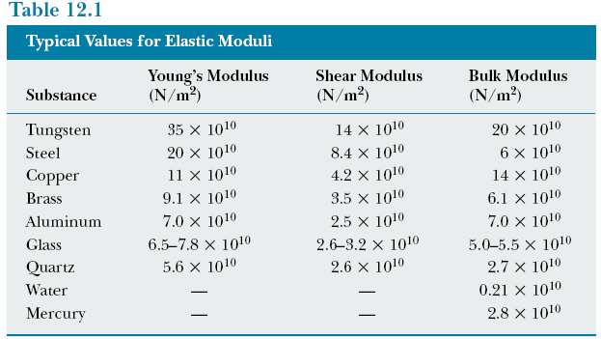
نلاحظ من الجدول:
1- كل من المواد الصلبة والسائلة لها معاملات مرونة.
2- المواد السائلة لا يوجد لها معامل يونج ولا معامل المرونة القصي لأنه ليس لها إجهاد قص و لا إجهاد طولي.

Slide 18
معامل يونج | معامل المرونة القصي | معامل المرونة الحجمي
إجهاد الطول انفعال الطول | إجهاد القص انفعال القص | التغير في الضغط الانفعال الحجمي
تغير في الطول | تغير في الشكل | تغير في الحجم

Slide 19




مثال (1): اثرت قوه مقدارها2500 N على سلك معدني طوله 10 m وقطره 3.5 mm فاستطال بمقدار 0.5 cm احسب:
(aالاجهاد (bالانفعال (cمعامل يونج للسلك
الاجهاد:
الانفعال :
معامل يونج:

Slide 20


مثال (3): عند تعليق كتله وزنها 45 N فإن طوله يصبح 32 cm . اما عند اقصاء هذه الكتله وتعليق كتله اخرى وزنها 55 N , فإن النابض يستطيل بمقدار 13 cm احسب:
a :ثابت النابض b: الطول الاصلي للنابض
قانون هوك :
المعلومات المعطاه في الوضع الثاني:
اما الوضع الاول
وبالتالي طول النابض الاصلي

Slide 21


التمارين
1- اذا علمت مقدار معامل يونج للحديد الصلب فاحسب قوة الشد اللازمه للتاثير على سلك من الحديد طوله 6 cm وقطره 1.6 mm ليستطيل بمقدار 1mm
2- مكعب من الحديد الصلب طول حافته 4cm تم التأثير عليه بقوة قص مقدارها 3000N بينما أحد أوجهه المكعب مثبتاً على المنضدة أحسب الإنفعال القصي لهذا المكعب علماً بإن معامل القص للحديد هو
8.4 x10¹⁰ N/m²
3- اسقطت كره من الرصاص حجمها 0.5 في البحر فغطست الى عمق حيث ضغط الماء فاذا كان معامل الحجم للرصاص هو فاحسب التغير في كرة الحجم

Slide 22


4- تم وضع كتله مقدارها 5 kgعلى قضب نحاسي دائري المقطع موضوع على منضده , اذ كان طول القضيب 50 cm ونصف قطره 1 cm , ومعامل يونج للنحاس فاحسب:
الانكماش الناتج في طول القضيب
5- قرد كتلته 45 kgويحمل كيسا من الموز كتلته 10 kg وعندما شاهد حبلا متدليا في قصه قفز اليه وتعلق به, اذا كان اقصى استطاله يسمح بها لكي لاينقطع الحبل هي 3mm حيث قطر الحبل 3mm وطوله الاصلي 2m في حين ان معامل يونج للحبل هو فهل سيتمكن القرد من استخدام الحبل ؟
6- حمال قوي البنيه وضع على كتفيه حملا كتلته 167 kg فاذا علمت ان معامل يونج للعظام البشريه يقدر ب وان متوسط المساحه التقريبيه لمقطع عظم الفخذ هو في حين ان الطول التقريبي لعظم الفخذ هو 55 cm احسب التغير في طول العظم الواحد نتيجه لحمل هذا الثقل

